Slide 1


Grupo 06
Aplicação para gerenciamento
médico
Karolline Sena, Ketlen Santos, Lara Gomes, Lucas Moreira, Paloma Vitória

Slide 2
Funcionalidades Principais
01.
Visualização de dados para o Paciente
Nosso projeto é uma aplicação de saúde focado no gerenciamento Médico, como como controle de pacientes e medicação.
A plataforma centraliza informações pacientes, médicos, medicamentos e medições, para otimizar o monitoramento do tratamento e a comunicação eficiente entre pacientes e profissionais de saúde.
02.
Gestão de pacientes a partir do login Médico
Administrador com todas as permissões para gerenciamento da aplicação
03.

Slide 3
Aplicação e demonstração do CRUD
Cadastrar um novo paciente no sistema
Listar e buscar os pacientes cadastrados
Editar as informações de um paciente existente
Remover um paciente do sistema.

Slide 4
Tecnologias Utilizadas
Linguagem: Java
IDE: NetBeans
Modelo MVC
Banco de Dados: MySQL
Interface Gráfica: CLI
Controle de Versão: Git / GitHub

Slide 5
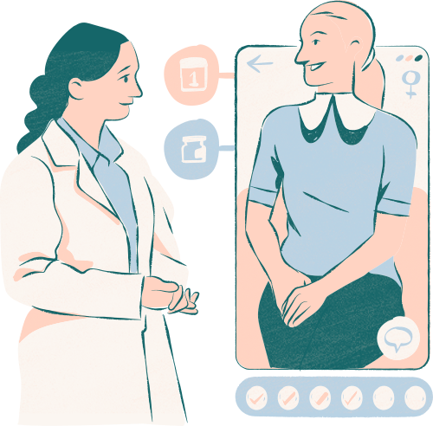
Demonstração da aplicação:

